Slide 1
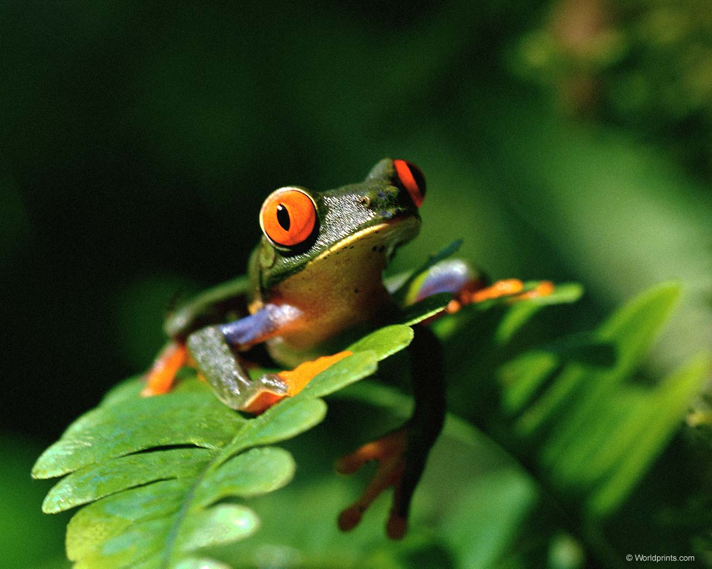
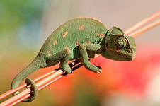
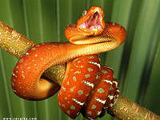
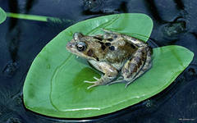
Викторина по теме
«Земноводные и Пресмыкающиеся»
© Чекулаева Валентина Ивановна

Slide 2
Викторина создана по образцу телепередачи «Своя игра»

Slide 3
Выберите вопрос из
любой категории
Самые-самые | 100 | 200 | 300 | 400 | 500
Особенности строения | 100 | 200 | 300 | 400 | 500
Особенности поведения | 100 | 200 | 300 | 400 | 500
Знаете ли вы? | 100 | 200 | 300 | 400 | 500
Кто лишний? | 100 | 200 | 300 | 400 | 500
Спасибо за участие в игре!

Slide 4
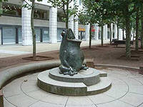
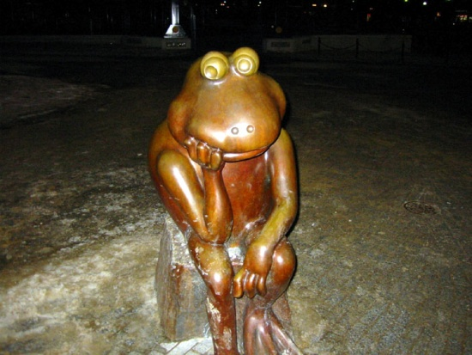
Один из памятников лягушке сооружен в Парижском университете в Сорбонне, второй - воздвигнут в Бостоне.
Париж
Бостон
вернуться к вопросу

Slide 5
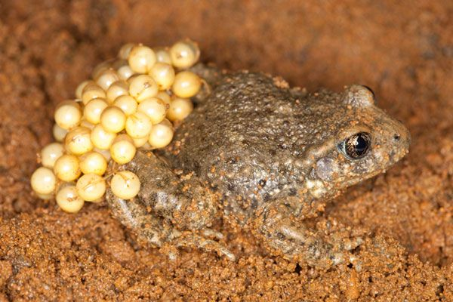
Название связано с поведением самца. Оплодотворенные и сцепленные в виде длинной нити икринки, самец наматывает на свои бедра и носит, сохраняя их до того момента, когда молодь будет готова появиться на свет.
вернуться к вопросу

Slide 6
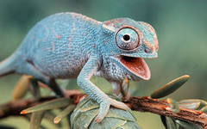
Хамелеон способен изменять окраску тела.
Как это ему удается?
ответ

Slide 7
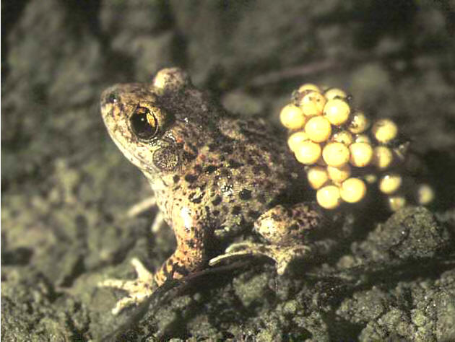
На Юго-западе Европы
обитает жаба-повитуха.
Почему ее так называют?
ответ

Slide 8
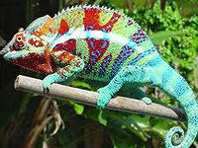
В коже хамелеона имеются клетки-хроматофоры,
которые содержат пигменты разного цвета,
изменяется форма клетки – изменяется расположение пигментов.
Изменение зависит от света,
температуры и состояния нервной системы.
вернуться к вопросу

Slide 9
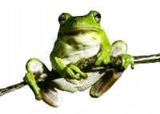
В каких городах поставлен
памятник лягушке?
Обыкновенная, известная всем лягушка вполне заслуженно «увековечена». Это маленькое животное помогло сделать человеку много очень важных открытий. Издавна естествоиспытатели и медики проводят свои бесчисленные опыты на лягушках.
ответ

Slide 10
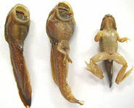
Передние конечности
развиваются раньше.
вернуться к вопросу

Slide 11
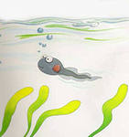
Передние или задние конечности раньше развиваются у головастиков?
ответ

Slide 12
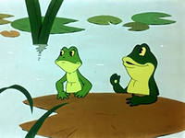
Почему лягушки не
могут жить без воды?
ответ

Slide 13
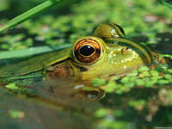
У лягушек дыхание и
размножение связано с водой.
вернуться к вопросу

Slide 14
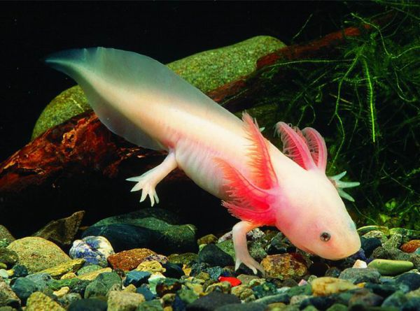
Какое удивительное поведение характерно для личинок амфибий, изображенных здесь?
ответ

Slide 15
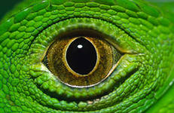
Глаза какого животного могут смотреть в разные стороны независимо друг от друга?
ответ

Slide 16
Глаза хамелеона удивительны – двигаются независимо друг от друга, поворачиваясь на 180 градусов по горизонтали и 90 по вертикали. Животное может одновременно смотреть и вперед, и назад.
вернуться к вопросу

Slide 17
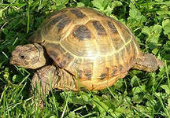
Как можно определить
возраст черепахи?
ответ

Slide 18
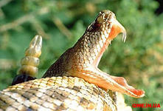
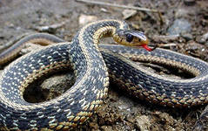
Какая змея украшает эмблему медицины?
ответ

Slide 19
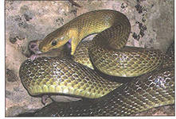
Эскулапова змея
водится в Южной Европе. Эта змея была изображена на жезле древнегреческого бога врачевания – Эскулапа.
Змея, согласно легенде, помогла ему найти чудесное лекарственное растение.
вернуться к вопросу

Slide 20
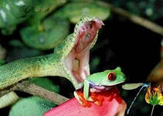
Почему змеи могут питаться крупной добычей, заглатывая ее целиком?
ответ

Slide 21
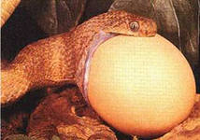
Все змеи заглатывают свою добычу целиком. Кости челюстей у змей соединены растяжимыми связками и подвижны, а зубы загнуты назад. Змея как бы натягивает свою голову на добычу, постепенно заглатывая. Так же у змей нет замкнутой грудной клетки, пища свободно передвигается по телу.
вернуться к вопросу

Slide 22
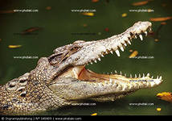
Давно стало нарицательным выражение "крокодиловы слезы". Старые легенды рассказывают, что крокодил льет горькие слезы, оплакивая несчастную жертву, им же самим проглоченную.
Так ли это?
ответ

Slide 23
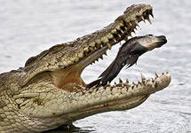
Крокодилы и в самом деле проливают обильные слезы. Но не из жалости, конечно, от избытка не чувств, а солей. Почки пресмыкающихся животных - несовершенный инструмент. Поэтому для удаления из организма избытка солей у рептилий развились особые железы, которые помогают почкам.
вернуться к вопросу

Slide 24
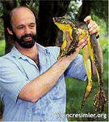
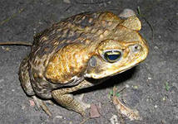
Лягушка-голиаф - самая крупная
из ныне существующих бесхвостых амфибий. Отдельные особи этого вида весят 3,5 кг, длина тела около 30 сантиметров. Обитает в юго-западном Камеруне и Экваториальной Гвинее.
вернуться к вопросу

Slide 25
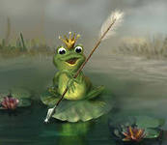
Какая самая крупная
из ныне существующих лягушек?
ответ

Slide 26
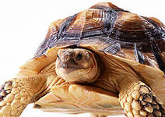
Возраст черепахи можно определить
по числу полос на роговых пластинках
вернуться к вопросу

Slide 27
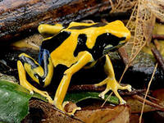
Назовите отделы
головного мозга
Амфибий?
ответ

Slide 28
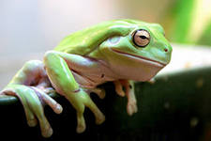
Отделы головного мозга Амфибий:
передний,
промежуточный,
средний,
мозжечок,
продолговатый мозг.
вернуться к вопросу

Slide 29
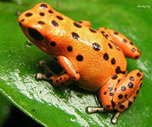
Сколько камер имеет сердце Амфибий?
ответ

Slide 30
Три камеры:
два предсердия и
один желудочек.
вернуться к вопросу

Slide 31
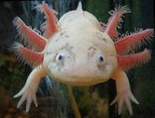
Аксолотль – личинка амбистом, способная размножаться. Такое явление называется неотения.
вернуться к вопросу

Slide 32
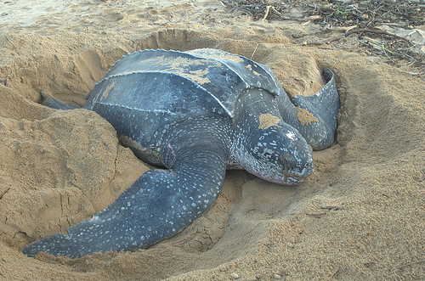
Это – кожистая черепаха, она обитательница морских глубин, живет во всех морях и океанах, кроме Северных. Вес одной из этих представительниц живого мира, найденных человеком, был около тонны - 916 килограммов.
вернуться к вопросу

Slide 33
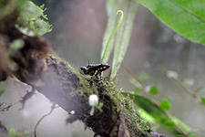
Какие лягушки обладают
самым сильным ядом на Земле?
ответ

Slide 34
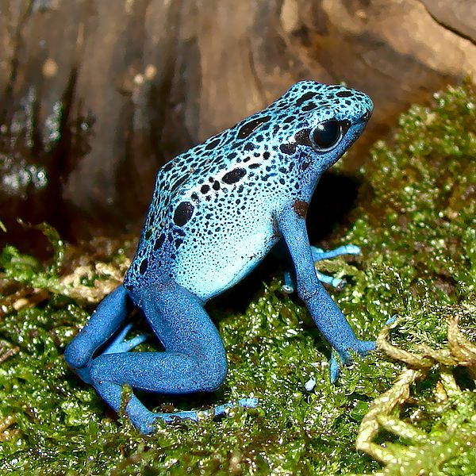
Лягушка-древолаз - это маленькая, ярко окрашенная лягушка не превосходит 5 см в длину. Но в ее железах содержится самый сильнодействующий из известных на сегодняшний день ядов – батрахотоксин, который вызывает аритмию сердца, ведущую к его остановке. Обитают в Центральной Америке и в Южной Африке.
вернуться к вопросу

Slide 35
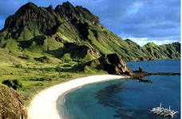
Где обитает самая крупная ящерица?
ответ

Slide 36
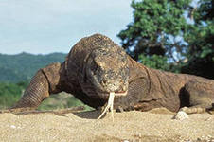
Комодский варан самая крупная ящерица из существующих ныне.
название варана от острова Комодо в Индонезии, на котором он обитает. Самая большая дикая особь, для которой есть достоверные данные, имела длину 3,13 м и весила 166 кг. Длина хвоста составляет около половины общей длины тела.
вернуться к вопросу

Slide 37
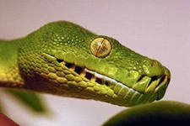
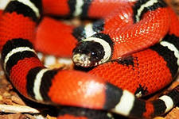
Веки срослись и преобразовались в прозрачную оболочку, защищающую от песка и пыли.
вернуться к вопросу

Slide 38
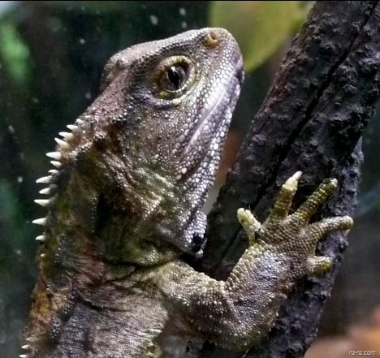
Назовите самое
древнее пресмыкающееся
ответ

Slide 39
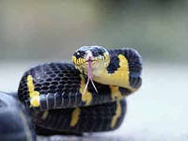
Чем объясняется пристальный
немигающий взгляд змеи?
ответ

Slide 40
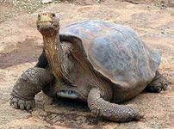
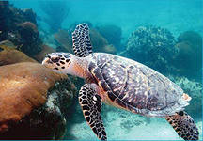
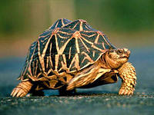
Какая черепаха самая крупная на планете?
ответ

Slide 41
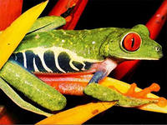
От каких животных произошли Амфибии?
ответ

Slide 42
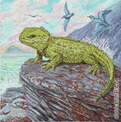
Гатте́рия, или туата́ра (лат. Sphenodon punctatus) — вид пресмыкающихся из отряда клювоголовых, одна из древнейших рептилий в мире. Этому виду около 225 млн. лет.
вернуться к вопросу

Slide 43
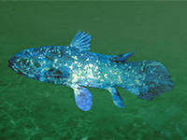
Амфибии произошли от Кистеперых рыб
вернуться к вопросу

Slide 44
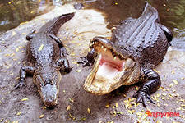
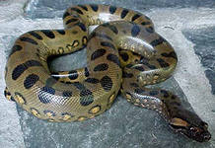
аллигатор
анаконда
саламандра
черепаха
удав
ответ

Slide 45
жерлянка жаба
саламандра
хамелеон
тритон
ответ

Slide 46
жерлянка квакша лягушка жаба тритон
ответ

Slide 47
гадюка
уж веретеница
кобра
полоз
ответ

Slide 48
уж
аллигатор
ящерица
квакша
варан
ответ

Slide 49
Тритон – хвостатое земноводное,
а остальные бесхвостые.
вернуться к вопросу

Slide 50
Саламандра – земноводное,
а остальные рептилии.
вернуться к вопросу

Slide 51
Квакша – это амфибия,
а остальные рептилии.
вернуться к вопросу

Slide 52
Хамелеон – рептилия,
а остальные земноводные.
вернуться к вопросу

Slide 53
Веретеница – безногая ящерица, а остальные змеи.
вернуться к вопросу

Slide 54
Спасибо за участие в игре!
на главную
вернуться к вопросу

